Slide 1
Transformação do Modelo ER para o Relacional
Universidade Federal do Maranhão - UFMA
Departamento de Informática
Banco de Dados I
Profª.MSc Simara Rocha
simararocha@gmail.com/simara@deinf.ufma.br
www.deinf.ufma.br/~simara
Referências: Elmasri, R. and Navathe, S.B. Sistemas de Bancos de Dados.Editora Addison-Wesley, 6ª edição, 20011.
Date, C.J. Introdução a Sistemas de Bancos de Dados. Editora Campus, 8ª edição, 2004.
Korth, H.F. e Silberschatz, A. Sistemas de Bancos de Dados. Makron Books, 5ª edição, 2006.
Notas de Aula do Prof. Msc. Tiago Eugenio de Melo

Slide 2
Sumário
Conceitos
Visão geral do projeto lógico
Objetivos básicos
Princípios
Regras de tradução

Slide 3
Conceitos
Regras que definem a transformação de um modelo ER para elementos do modelo relacional
Regras foram definidas com objetivo de:
  Obter um BD com bom desempenho quanto à execução das consultas de acesso
  Obter um BD que simplifique o desenvolvimento e a manutenção das aplicações

Slide 4
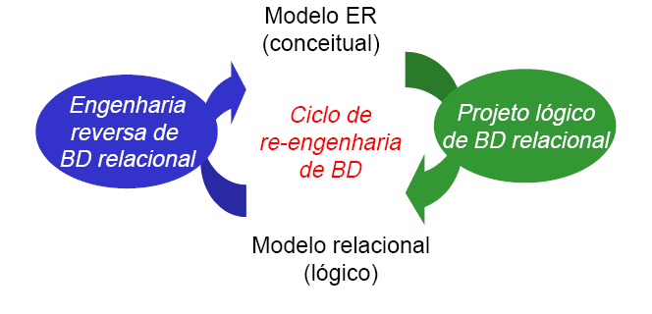
Conceitos

Slide 5
Visão Geral do Projeto Lógico
Um determinado modelo ER pode ser implementado através de diversos modelos relacionais, que contém as informações especificadas pelo diagrama ER
  Todos podem ser considerados uma implementação correta do modelo ER considerado

Slide 6
Visão Geral do Projeto Lógico
Entretanto, estes diferentes modelos relacionais podem resultar em diferentes performances do sistema construído sobre o banco de dados
Além disso, os diferentes modelos relacionais podem implicar maior facilidade, ou dificuldade de desenvolvimento e manutenção do sistema construído sobre o banco de dados

Slide 7
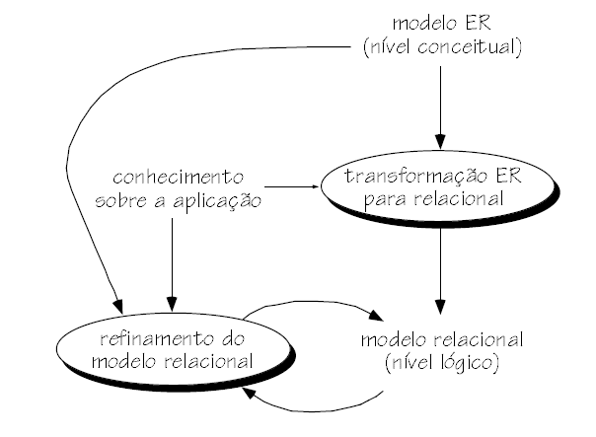
Visão Geral do Projeto Lógico
Notes:
Entretanto, o modelo por elas fornecido pode ser considerado como um
modelo relacional inicial. Nos casos em que este modelo relacional inicial não
atende aos requisitos de performance da BD projetada, há um processo de refinamento
e melhoria do modelo, até ser atingido o modelo relacional satisfatório.

Slide 8
Regras Gerais
Aplicáveis à maioria dos casos
Há situações que, por exigências da aplicação, outros mapeamentos são usados
Implementadas em ferramentas CASE

Slide 9
Objetivos Básicos
Obter um banco de dados que permita boa performance de instruções de consulta e alteração do banco de dados
  Isso significa basicamente diminuir o número de acessos a disco, já que estes consomem o maior tempo na execução de uma instrução de BD
Obter um banco de dados que simplifique o desenvolvimento e a manutenção de aplicações

Slide 10
Princípios
Afim de alcançar estes objetivos, as regras de tradução foram definidas tendo por base, entre outros, os seguintes princípios:
  Evitar junções
  Diminuir o número de chaves primárias
  Evitar campos opcionais

Slide 11
Evitar Junções
Junção
  Operação para buscar dados de diversas tabelas associadas pela igualdade de campos
  Exemplo:
    Buscar os dados de um empregado e os dados de seu departamento (duas tabelas diferentes)

Slide 12
Evitar Junções
Por que evitar junções?
  SGBD relacional normalmente armazena os dados de uma linha contiguamente em disco
    Com isso, todos dados de uma linha são trazidos para a memória em uma operação de acesso a disco
  Junção envolve diversos acessos a disco
  Preferível
    Ter os dados necessários a uma consulta em uma única linha

Slide 13
Diminuir o Número de Chaves Primárias
Para a implementação eficiente do controle da unicidade da chave primária, o SGBD usa normalmente uma estrutura de acesso auxiliar, um índice, para cada chave primária
  Índices tendem a ocupar espaço considerável em disco
  Inserção e remoção de entradas em um índice:
    podem exigir diversos acessos a disco

Slide 14
Evitar Campos Opcionais
Campo opcional = campo que podem assumir o valor VAZIO (NULL em SQL).
SGBD relacional não desperdiça espaço pelo fato de campos de uma linha estarem vazios
  Pois usam técnicas de compressão de dados e registros de tamanho variável no armazenamento interno de linhas
  Além disso, há uma cláusula de SQL que especifica ao SGBD se o campo deve estar preenchido ou pode estar vazio

Slide 15
Evitar Campos Opcionais
Campo opcional não tem influência na performance.
  Porém, o controle de campo opcional pode complicar a programação
Uma situação que pode gerar problemas é aquela na qual a obrigatoriedade ou não do preenchimento de um campo depende do valor de outros campos.
  Neste caso, o controle da obrigatoriedade deve ser feito pelos programas que acessam o banco de dados, o que deve ser evitado

Slide 16
Regras Gerais de Tradução
Cada entidade é traduzida para uma tabela
Cada atributo da entidade define uma coluna desta tabela
Atributos identificadores da entidade correspondem a chave primária da tabela
O algoritmo de mapeamento é composto
  7 etapas gerais
  2 para MER estendido

Slide 17
Mapeamento de Tipos de Entidade Regular
Mapear todos os conjuntos de entidades fortes
Para cada conjunto de entidade E no esquema ER cria-se uma relação R que inclui todos os atributos de E
  Caso exista atributo composto, inclua todos os atributos elementares que compõem o atributo composto
  O(s) atributo(s) identificador(es) de E passa(m) a ser chave(s) primária(s) para a relação R

Slide 18
Mapeamento de Tipos de Entidade Regular
Log
Cidade
UF
End.
CPF
Nome
Funcionário
Funcionário(CPF,Nome, Logradouro, Cidade, UF)

Slide 19
Mapeamento de Tipos de Entidade Fraca
Para cada entidade fraca F no esquema ER cria-se uma relação R formada por todos os atributos de F mais os atributos que são chave das entidades envolvidas nos relacionamentos com F
A chave de R é a chave de F concatenada com as chaves das entidades envolvidas com F

Slide 20
Mapeamento de Tipos de Entidade Fraca
DatNasc
parentesco
Nome
empregado
Dependente
Dependente (CPF, DatNasc, nome, parentesco)
PK (CPF, DatNasc)
FK (CPF) referencia Empregado

Slide 21
Mapeamento dos Tipos de Relacionamento Binários (1:1)
O mapeamento de conjuntos de relacionamentos (CR) nem sempre resultam em uma nova relação, como é o caso dos conjuntos de relacionamento binário 1:1.
Deve-se identificar os conjuntos de entidades S e T que participam do relacionamento.
  Uma das entidades poderá ser escolhida.
    Se uma entidade participar de forma total no relacionamento, esta deverá ser escolhida

Slide 22
Mapeamento dos Tipos de Relacionamento Binários (1:1)
Deve-se identificar os conjuntos de entidades S e T que participam do relacionamento (cont.)
  Acrescenta-se a entidade escolhida os atributos chaves primárias da outra entidade
  Deve-se ressaltar que os atributos chave que foram acrescentados à entidade escolhida, são incluídos como atributos não chave nesta relação

Slide 23
Mapeamento dos Tipos de Relacionamento Binários (1:1)
codigo
nome
1
1
empregado
gerencia
depto
Depto (codigo, nome, cpf_ger)
PK (codigo)
FK (cpf_ger) referencia Empregado

Slide 24
Mapeamento dos Tipos de Relacionamento Binários (1:N)
Os conjuntos de relacionamento binário regular (não fraco) 1:N também não são representados como novas relações.
Primeiro identifica-se o conjunto de entidade que participa da relação com cardinalidade N que será chamada de S e o outro conjunto de entidade chamada de T.
  Os atributos chave da relação que mapeia o conjunto de entidade que participa com cardinalidade 1, representado por T, são também acrescentados no conjunto de entidade S como atributos não chave

Slide 25
Mapeamento dos Tipos de Relacionamento Binários (1:N)
CEP
Logradouro
Cidade
CPF
Nome
endereço
Codigo
Nome
N
1
empregado
lotado
depto
Empregado (CPF, nome, Logradouro, Cidade, CEP, Cod_depto)
PK (CPF)
FK (Cod_depto) referencia Depto

Slide 26
Mapeamento dos Tipos de Relacionamento Binários (M:N)
Para cada relacionamento binário M:N cria-se uma nova relação S para representar R
  Adicionar em S (como chave estrangeira) as chave primárias das duas relações participantes de R
  A combinação acima formará a chave primária de S
  Adicionar os atributos simples (mesmo de atributos compostos) de R em S (se houver)

Slide 27
Mapeamento dos Tipos de Relacionamento Binários (M:N)
CPF
horas
codigo
nome
N
M
empregado
trabalha
projeto
Trabalha (cpf_emp, cod_proj, horas)
PK (cpf_emp, cod_proj)
FK (cpf_emp) referencia Empregado
FK (cod_proj) referencia Projeto

Slide 28
Mapeamento de Atributos Multivalorados
Existem duas maneiras de mapear atributos multivalorados:
A primeira maneira não leva-se em conta o conhecimento adicional sobre o atributo que está sendo mapeado.
  Para cada atributo multivalorado cria-se uma nova relação que tem como chave os atributos chave da relação a qual pertencia juntamente com o atributo multivalorado tomado como um atributo monovalorado.

Slide 29
Mapeamento de Atributos Multivalorados
A segunda forma leva em conta o conhecimento adicional sobre o atributo que está sendo mapeado.
  Em alguns casos é possível determinar a quantidade de ocorrências de valores nos atributos.
  Quando isso acontece e essa quantidade é pequena, pode-se instanciar essa quantidade de atributos como monovalorados na mesma relação que mapeia o conjunto de entidade ou conjunto de relacionamento ao qual o atributo multivalorado está associado.

Slide 30
Mapeamento de Atributos Multivalorados
código
nome
localização
depto
Local_Depto (cod_depto, localização)
PK (cod_depto, localização)
FK (cod_depto) referencia Depto
Ou
Depto (Codigo, nome, localizacao1, localizacao2)

Slide 31
Mapeamento dos Tipos de Relacionamento N-ário (n>2)
Para conjuntos de relacionamentos n-ário, sempre considera-se que possuam cardinalidade vários:vários:vários (n:n:n)
  Para cada conjunto de relacionamento será criada uma nova relação cujos atributos próprios são os do CR (se existirem)
  A chave primária é formada pelos atributos chaves primárias das relações que mapeiam os conjuntos de entidades (CE's) envolvidos.
    exceto se a cardinalidade de alguma entidade for “um”

Slide 32
Mapeamento dos Tipos de Relacionamento N-ário (n>2)
quant
Fornece
M
Fornecedor
Projeto
M
M
Peça
Fornece (cod_forn, cod_proj, cod_peça, quant)
PK (cod_forn, cod_proj, cod_peça)
FK (cod_forn) referencia Fornecedor
FK (cod_proj) referencia Projeto
FK (cod_peça) referencia Peça

Slide 33
Mapeamento da Especialização ou Generalização
Existem duas maneiras de transformar uma generalização/especialização em tabelas:
  Criar uma tabela para o conjunto de entidades de nível superior.
  Para cada conjunto de entidades de nível inferior, criar uma tabela que inclua uma coluna para cada um dos atributos daquele conjunto de entidades mais uma coluna para cada atributo da chave primária do conjunto de entidades de nível superior

Slide 34
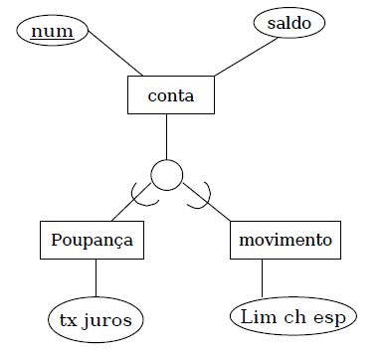
Mapeamento da Especialização ou Generalização
conta = (num, saldo)
poupança = (num, tx juros)
movimento = (num, lim ch esp)

Slide 35
Mapeamento da Especialização ou Generalização
Se a generalização é mutuamente exclusiva e total, isto é:
  se nenhuma entidade é membro de mais de um conjunto de entidades de nível imediatamente inferior ao conjunto de entidades de nível superior
  e se todas as entidades do conjunto de entidades de nível superior são membros também de um dos conjuntos de entidades de nível inferior,
Então, uma outra representação alternativa é possível.

Slide 36
Mapeamento da Especialização ou Generalização
Para cada conjunto de entidades de nível inferior, cria-se uma tabela que inclua uma coluna para cada um dos atributos do conjunto de entidades mais uma coluna para cada atributo de conjunto de entidades de nível superior

Slide 37
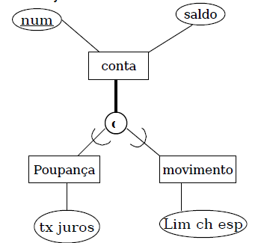
Mapeamento da Especialização ou Generalização
poupança = (num, saldo, tx juros)
movimento = (num, saldo, lim_ch_esp)
d

Slide 38
Mapeamento de Agregação
A transformação de agregação em tabela é bastante direta.
Considere o exemplo a seguir. A tabela para o relacionamento entrevista inclui uma coluna para cada atributo do relacionamento, uma para a chave primária de candidato e uma para empresa

Slide 39
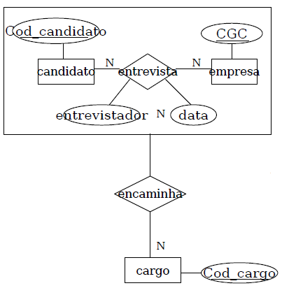
Mapeamento de Agregação
entrevista = {cod_candidato, CGC, entrevistador, data}
encamiha = {cod_candidato, CGC, cod_cargo}

Slide 40
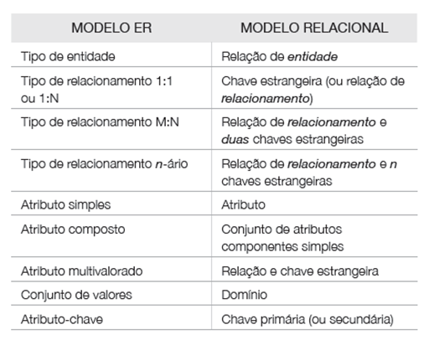
Resumo

Slide 41
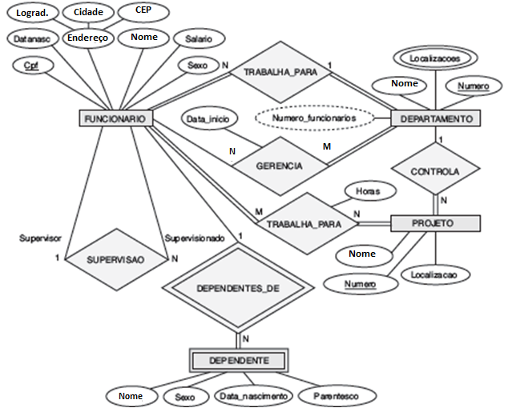
Exercício

